Slide 1
муниципальное дошкольное образовательное учреждение
«Детский сад №331 Тракторозаводского района Волгограда»
(МОУ Детский сад №331)
Районный семинар
«Современная образовательная среда в ДОУ»
Тема выступления: «Современный подход к организации образовательной среды в ДОУ».
Старший воспитатель
Шулятицкая А.А.

Slide 2
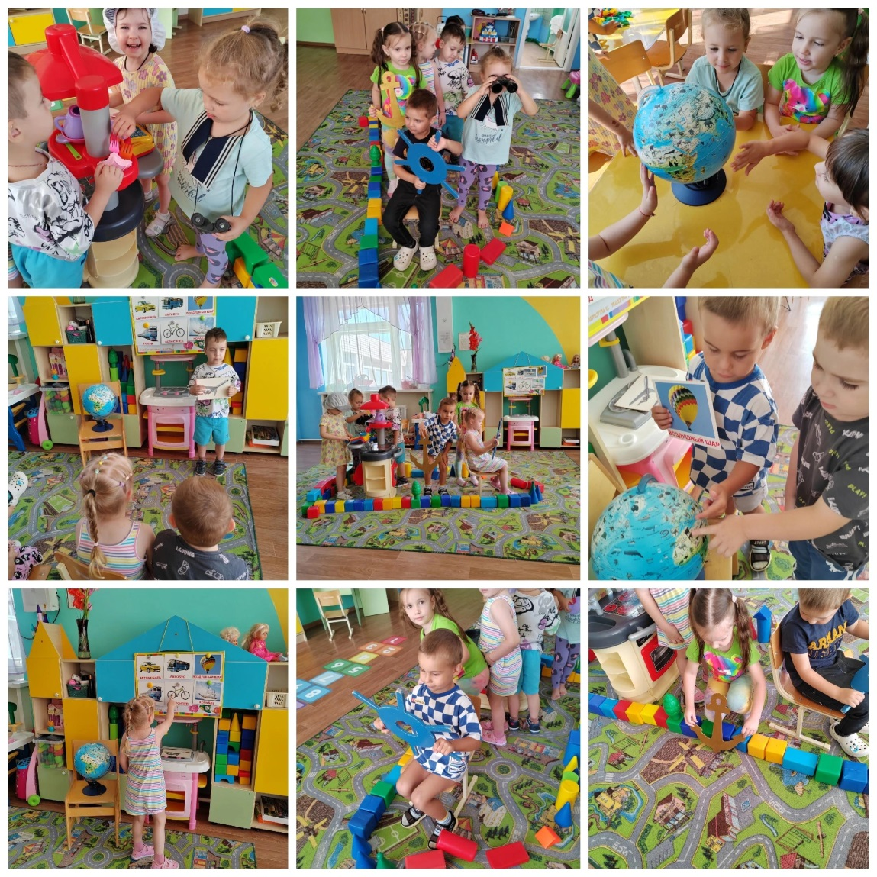
Образовательная среда в ДОУ является основой обеспечения качества дошкольного образования, является продуктом деятельности педагогических работников и поддается целенаправленному формированию.

Slide 3
Основные направления работы МОУ Детский сад №331
проектная деятельность в области патриотического и экологического воспитания;
интеграция образовательной области «Физическое развитие» с другими образовательными областями в образовательном процессе;
система работы с частоболеющими детьми, посредством использования нейроигр и нейроупражнений.

Slide 4
Проектная деятельность в МОУ Детский сад №331:
Экологическое воспитание:
- проект «Вторая жизнь использованных вещей».
Патриотическое воспитание:
- проект «Война глазами детей»;
- создание мини- музея «Они защищают родину»;
- дидактическое пособие «По страницам Красной книги»;
- создание «Стены памяти ВОВ»;
- альбом «Улицы города».

Slide 5
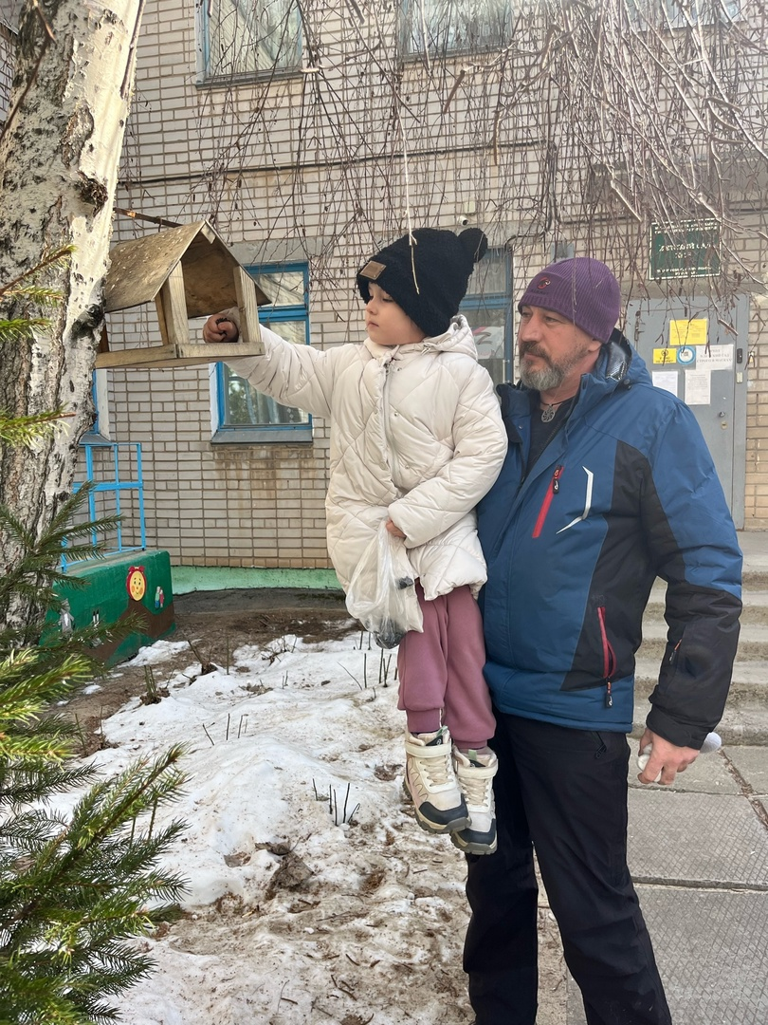
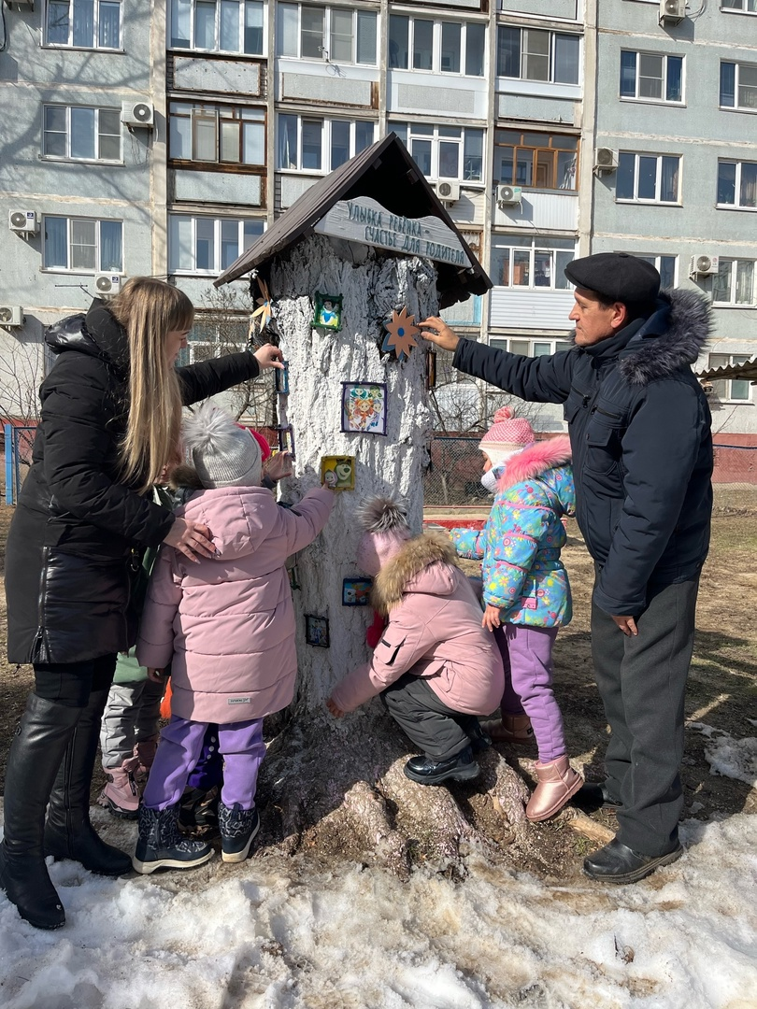
Экологическое воспитание:
Проект «Вторая жизнь использованных вещей»
Работа с родителями

Slide 6
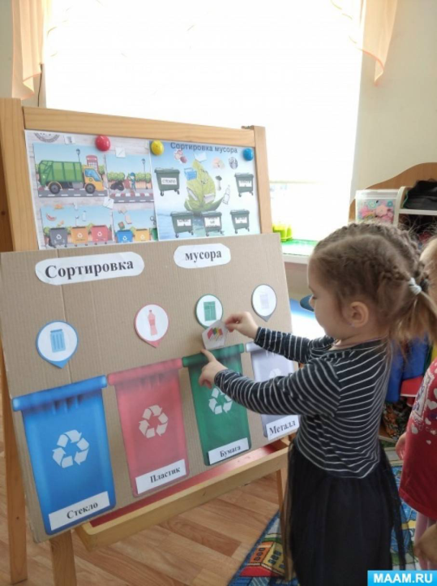
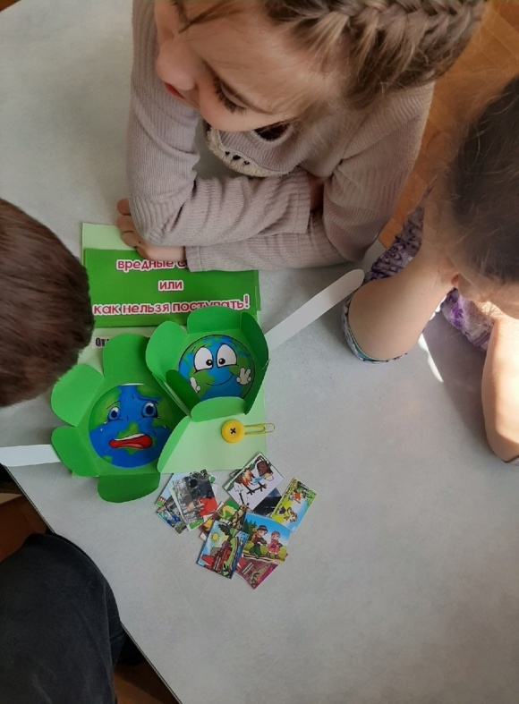
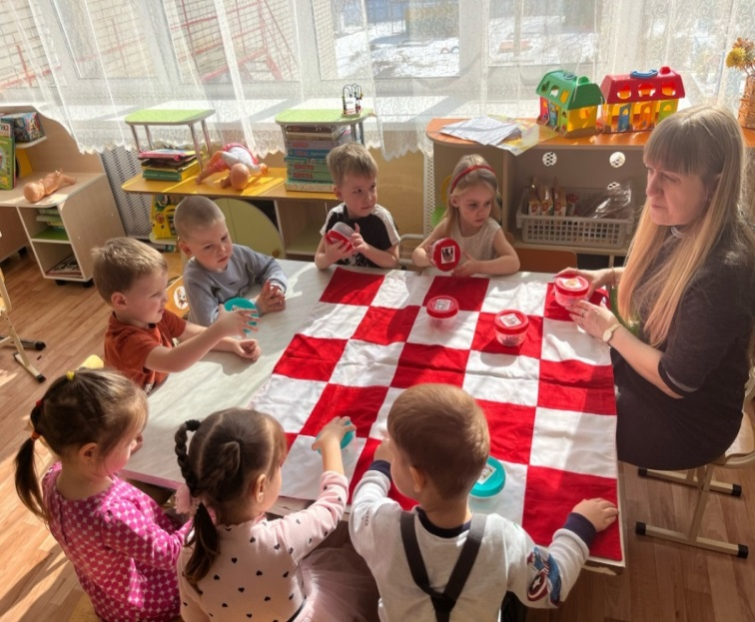
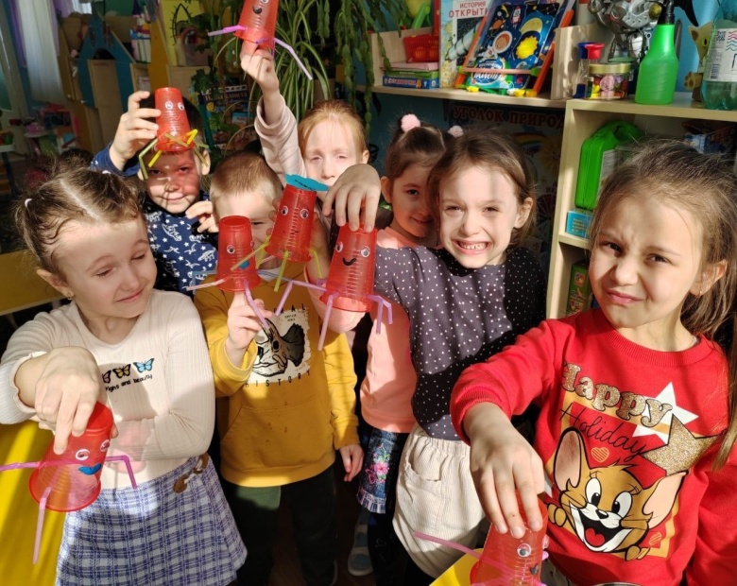
Тематические беседы с детьми
Дидактические игры

Slide 7
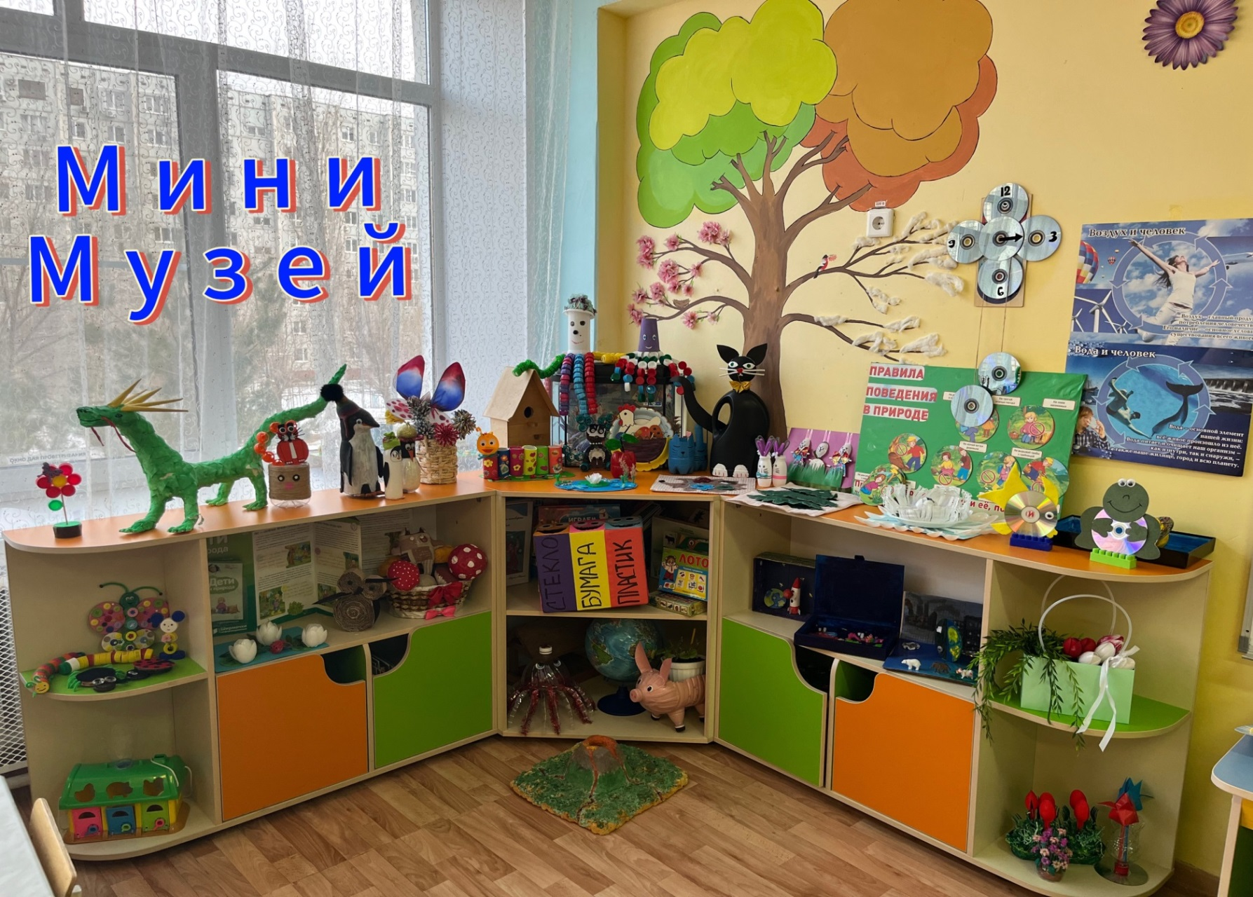
Мини-музей
«Вторая жизнь использованных вещей»

Slide 8
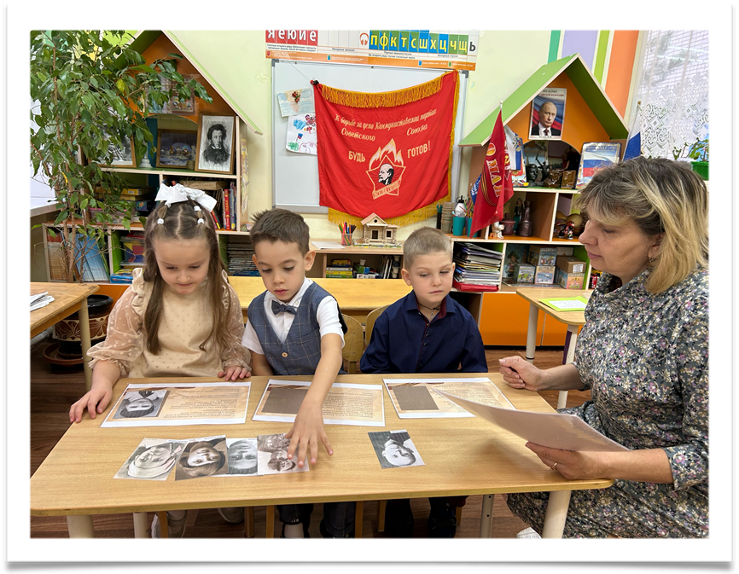
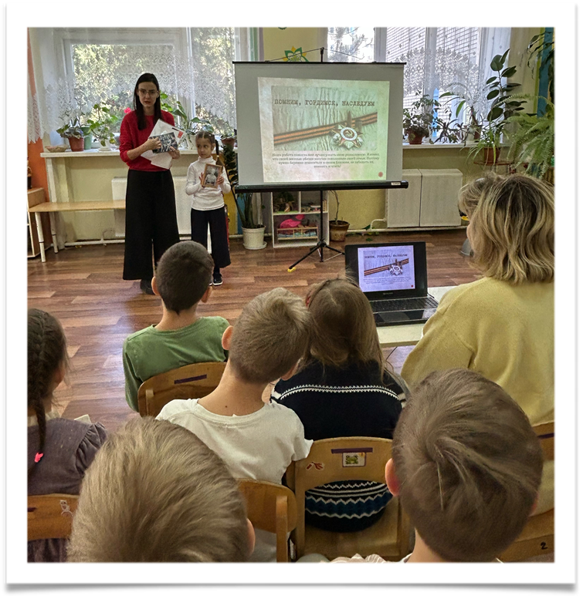
Дидактические игры
Патриотическое воспитание.
Проект «Дети – герои ВОВ»
Тематические беседы

Slide 9

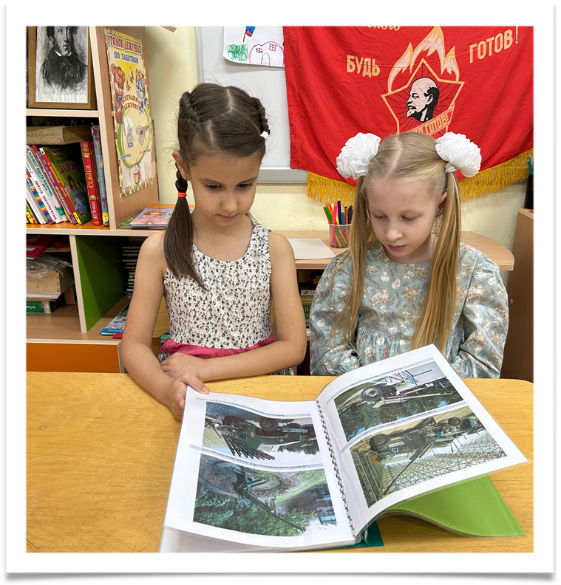
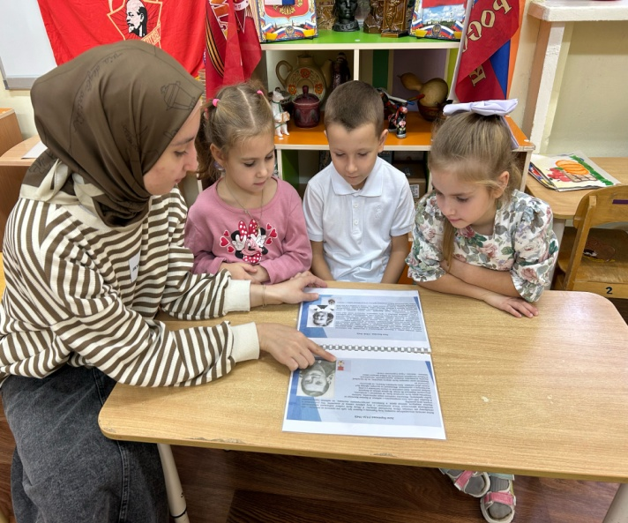
Рассматривание альбомов и иллюстраций.

Slide 10

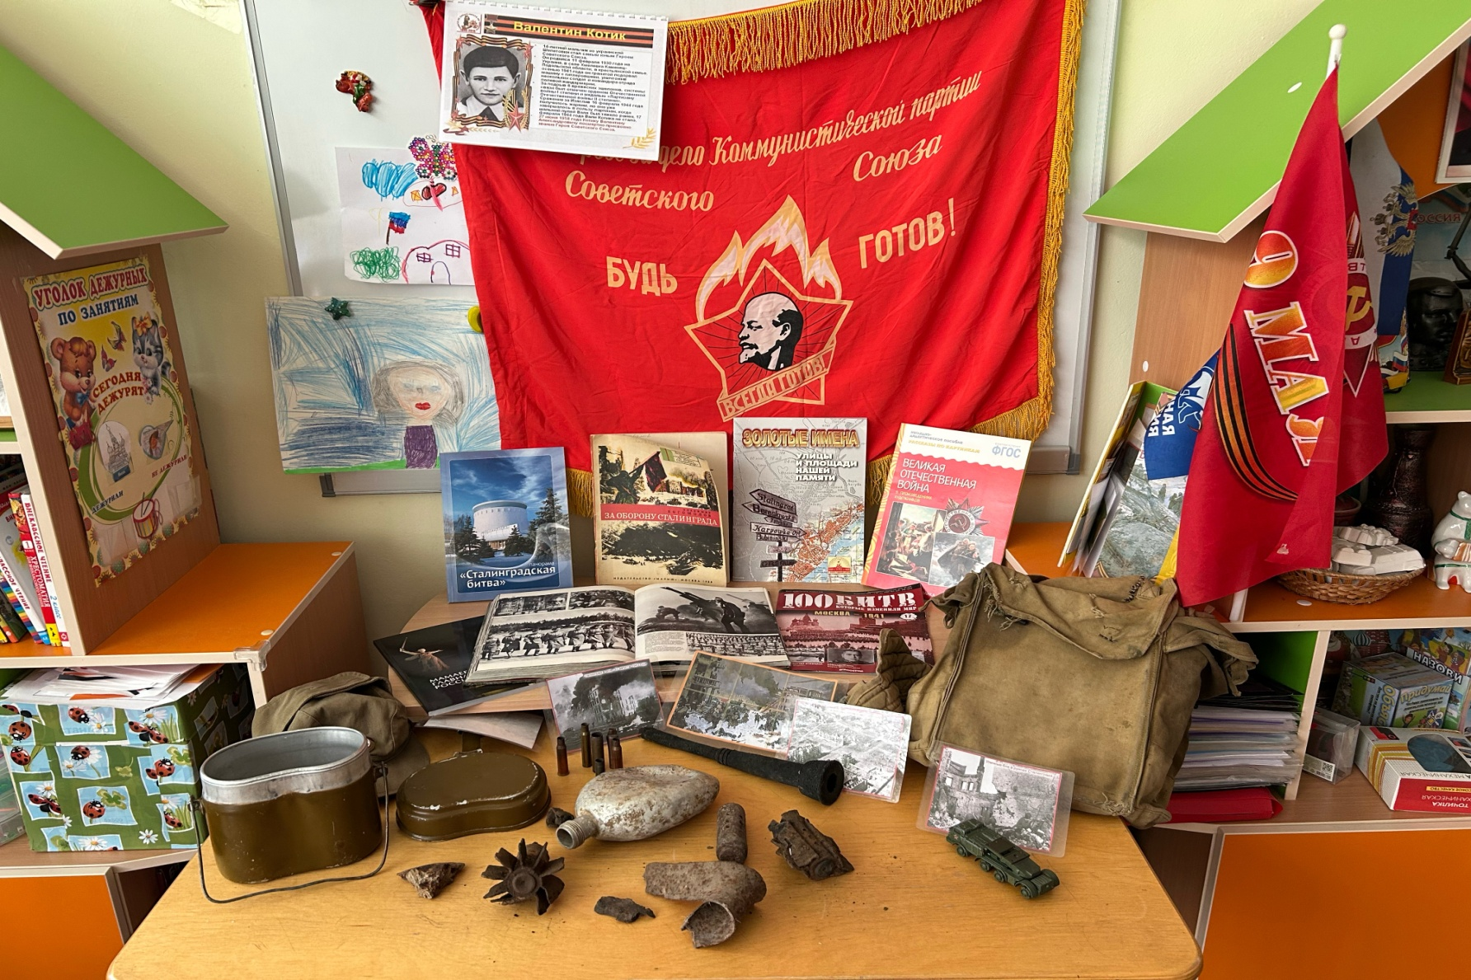
Мини-музей
«Чтобы помнили…

Slide 11
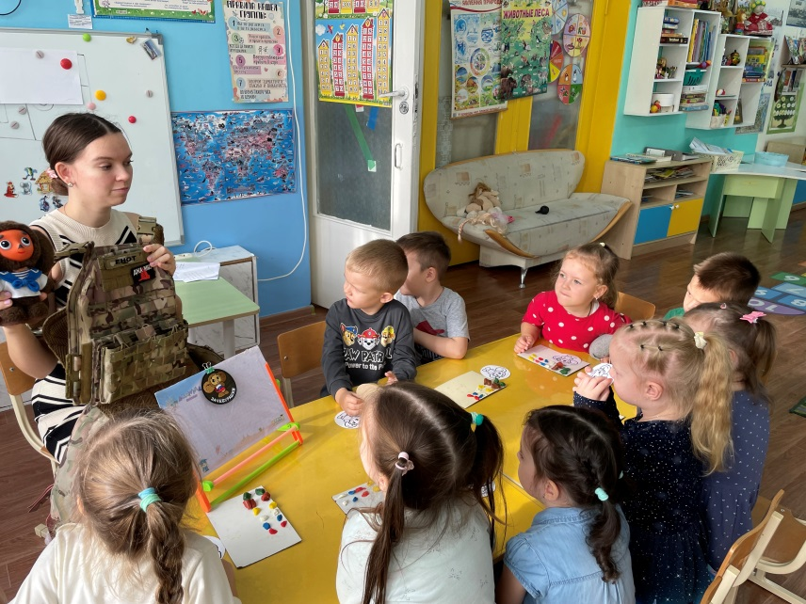
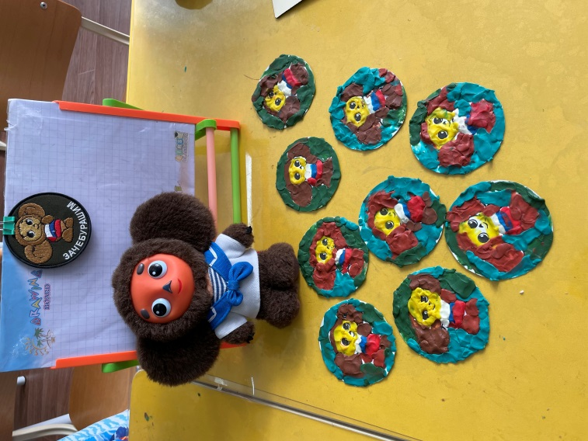
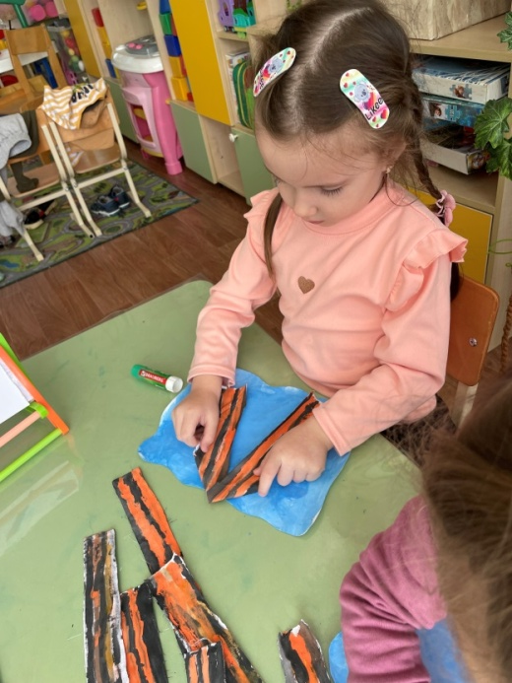
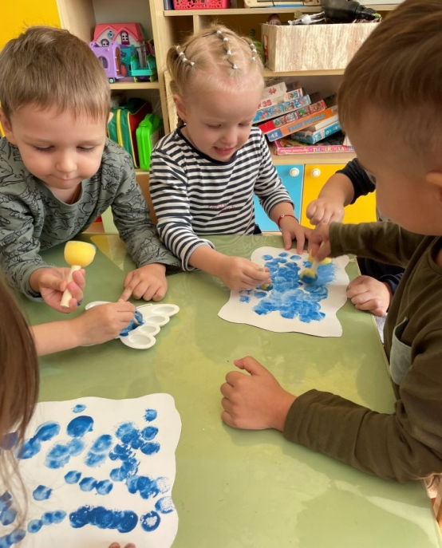
Патриотическое воспитание
Рисование, лепка, аппликации, беседы
с воспитанниками

Slide 12
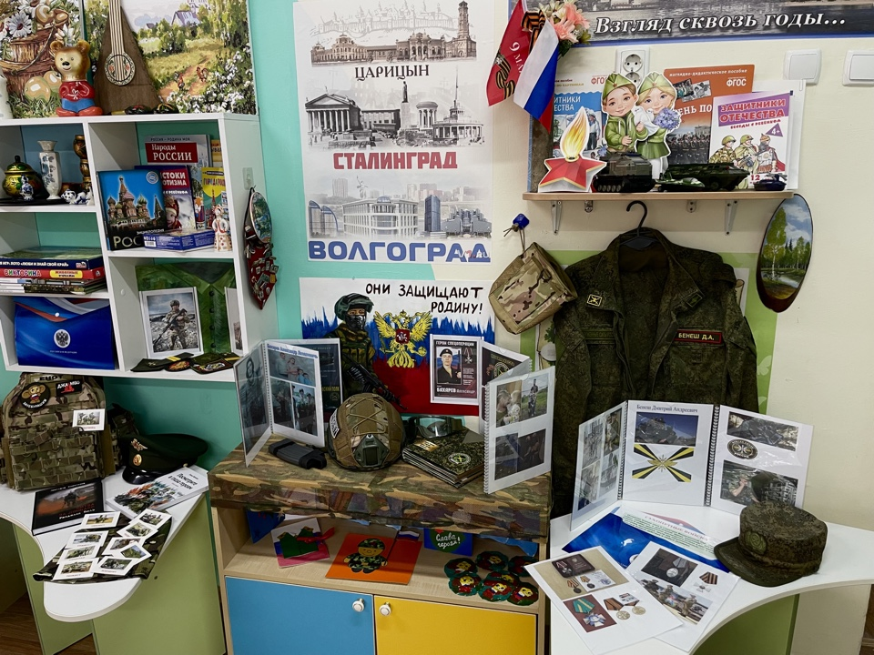
Мини-музей
«Они защищают Родину»

Slide 13
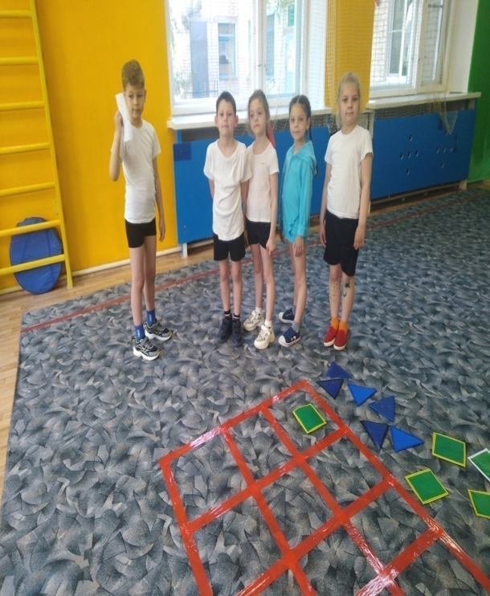
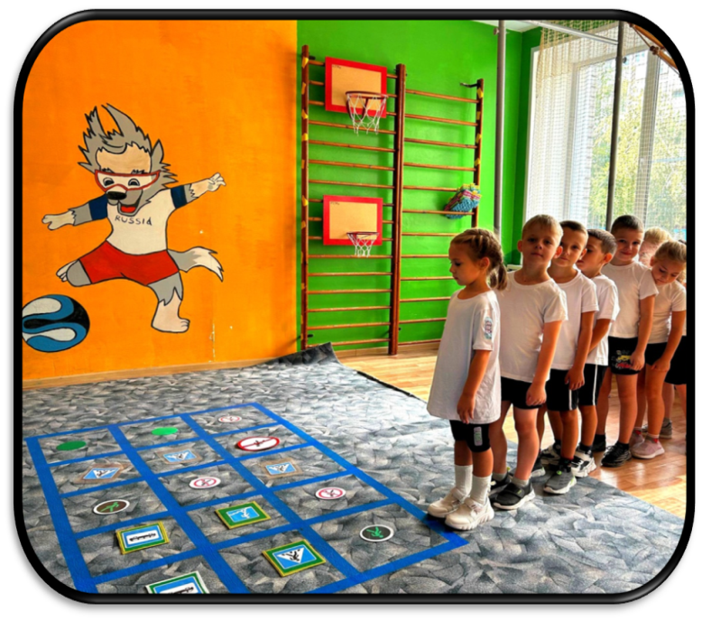
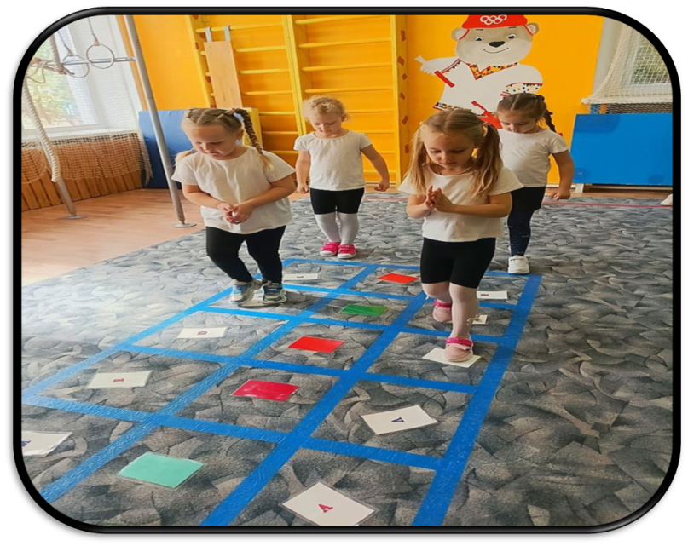
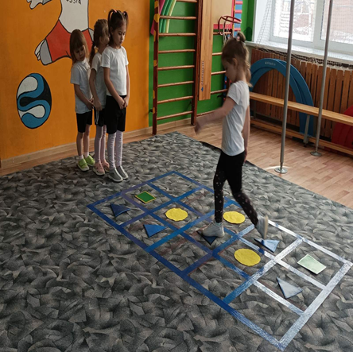
Интеграция образовательной области «Физическое развитие»
с другими образовательными областями в образовательном процессе

Slide 14
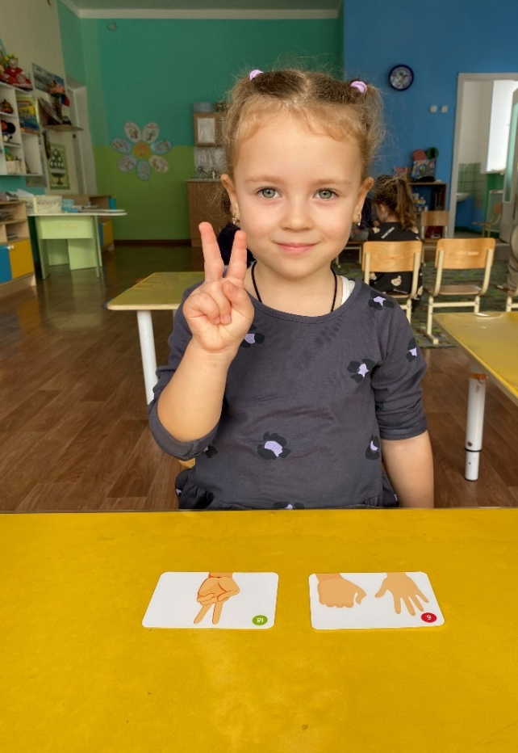
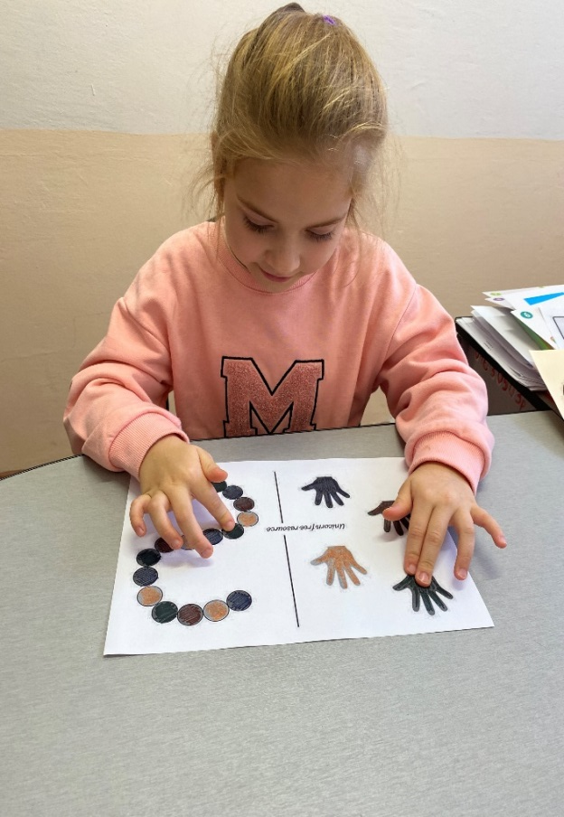
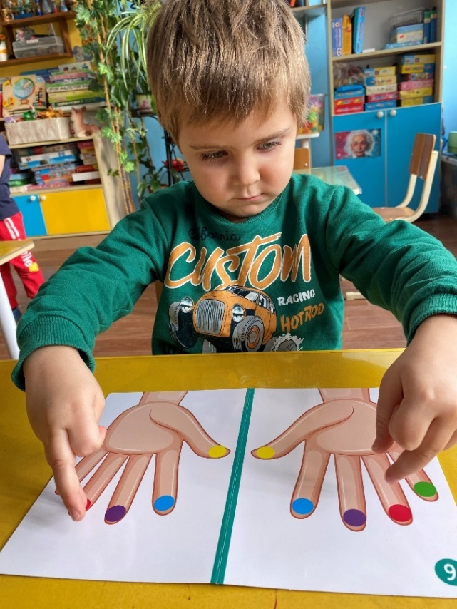
система работы с частоболеющими детьми посредством использования нейроигр и нейроупражнений.
«Нейротренажеры», «Нейрозарядка»

Slide 15
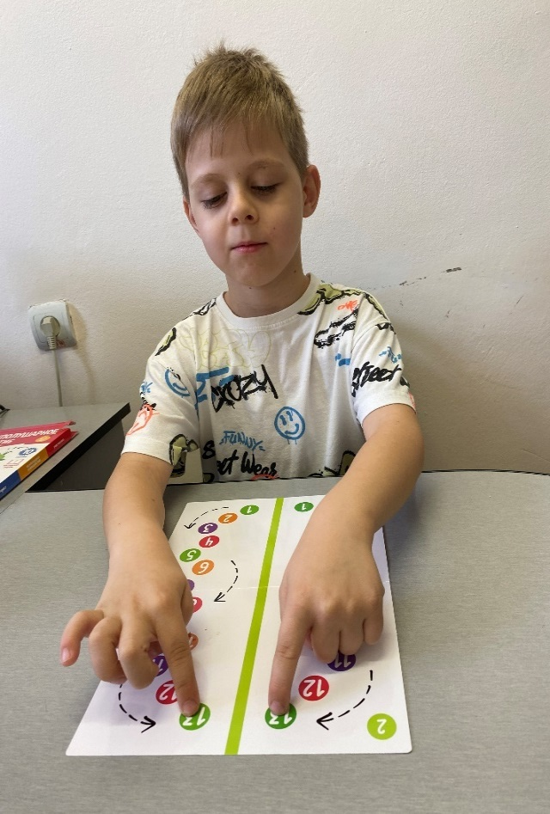
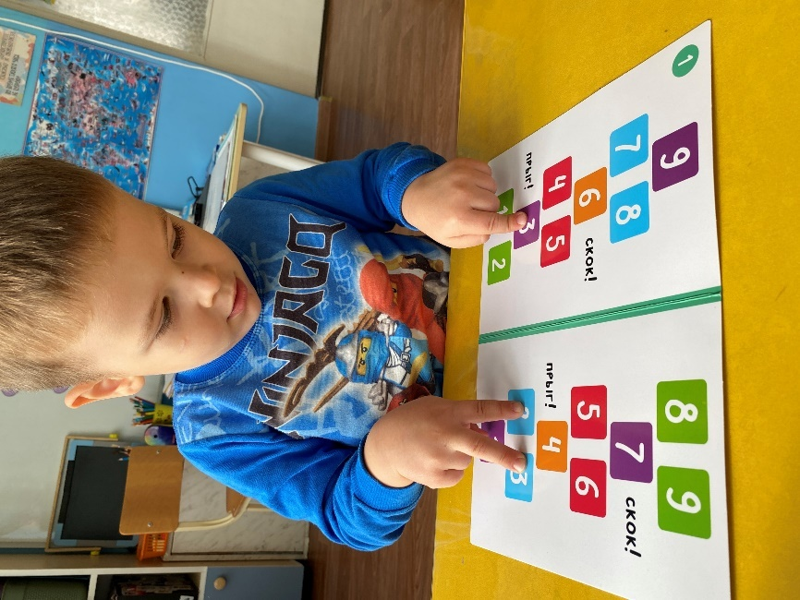
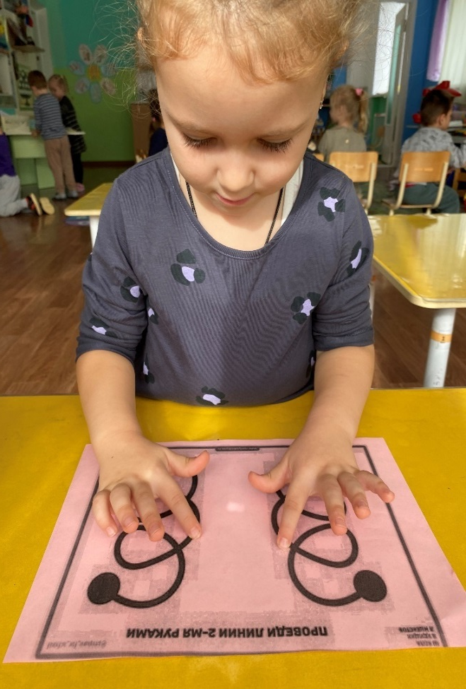
«Нейротаблица», «Нейродорожка»

Slide 16
Спасибо за внимание!

